Slide 1
Mundtlig eksamen i spansk A

Slide 2
Eksamen
Forberedelse: 1 time med hjælpemidler (noter, bøger, elektronisk ordbog, ingen Ai, ingen kontakt med omverden)
Ukendt tekst tilknyttet til en af de fire emner på (ca. en normalside eller video på ca 3min). Teksten har 2-3 instrukser, der forklarer, hvordan man skal arbejde med teksten, eks. Haz un resumen, ?Cuál es el conflicto del texto?
Ukendt billede om alment emne
Selve eksamen: 30min ikl. votering
5-7min: Præsentation af tekst (noter og elektronisk præsentation er tilladt, oplæsning trækker ned)
15min: Samtale om teksten og perspektivering til emnet
10min: Samtale om billedet hvor kulturelle, samfundsmæssige, historiske og/eller almenmenneskelige forhold inddrages
Se evt. videoen (med Liv og Jonas) om skriftlig eksamen: https://www.youtube.com/watch?v=caYt_uujdSE&ab_channel=JonasKyhn%C3%A6b

Slide 3
Buenas palabras/oraciones para el examen
bueno, pues, entonces, a ver | holde ordet (godt så/så altså)
pienso que/en mi opinión/creo que….. ya que/porque…… | fortælle sin mening
?Puedes repetirlo por favor? | Kan du venligst gentage det?
No entiendo… | Jeg forstår det ikke
No lo se.. | Jeg ved det ikke
?Quieres agregar algo? | Vil du tilføje noget? (læreren spørger)
un momento | et øjeblik

Slide 4
Introducción
Primero voy a/quiero presentar el texto
Luego voy a/quiero responder las preguntas
Al final voy a/quiero hacer una descripción de la imagen/fotografía

Slide 5
Bedømmelseskriterier
“Ved den mundtlige prøve lægges der vægt på, at eksaminanden på spansk kan præsentere og perspektivere det ukendte tekstmateriale og inddrage relevante elementer af spansksproget kultur, litteratur, historie og samfund fra det studerede emne. Endvidere lægges der vægt på samtalefærdighed og tekstforståelse. Sammenhængende sprogbrug er vigtigere end korrekthed i detaljen. Der gives én karakter ud fra en helhedsvurdering”

Slide 6

Mere hjælp:
Lån evt. denne bog på biblioteket

Slide 7
Presentar un texto

Slide 8
Estructura de la presentación
¿Qué tipo de texto es? | El texto es un documental/novela/artículo...
¿Cuál es el título? | El texto se llama..
¿De qué se trata el texto? (resumen) | El texto se trata de..
¿Quién es el personaje principal? | El personaje principal es…
¿Qué sabemos de él? (caracterización de personajes)
¿Cuál es el tema y el mensaje? | El tema del texto es...
¿Qué piensas/qué opinas?
Relación con el tema general

Slide 9
Resumen
¿Dónde y cuándo pasa la acción?
¿Quién/quiénes están presente(s)?
¿Quiénes son los personajes principiantes?
¿Qué pasa (al principio, luego, después, al final)?

Slide 10
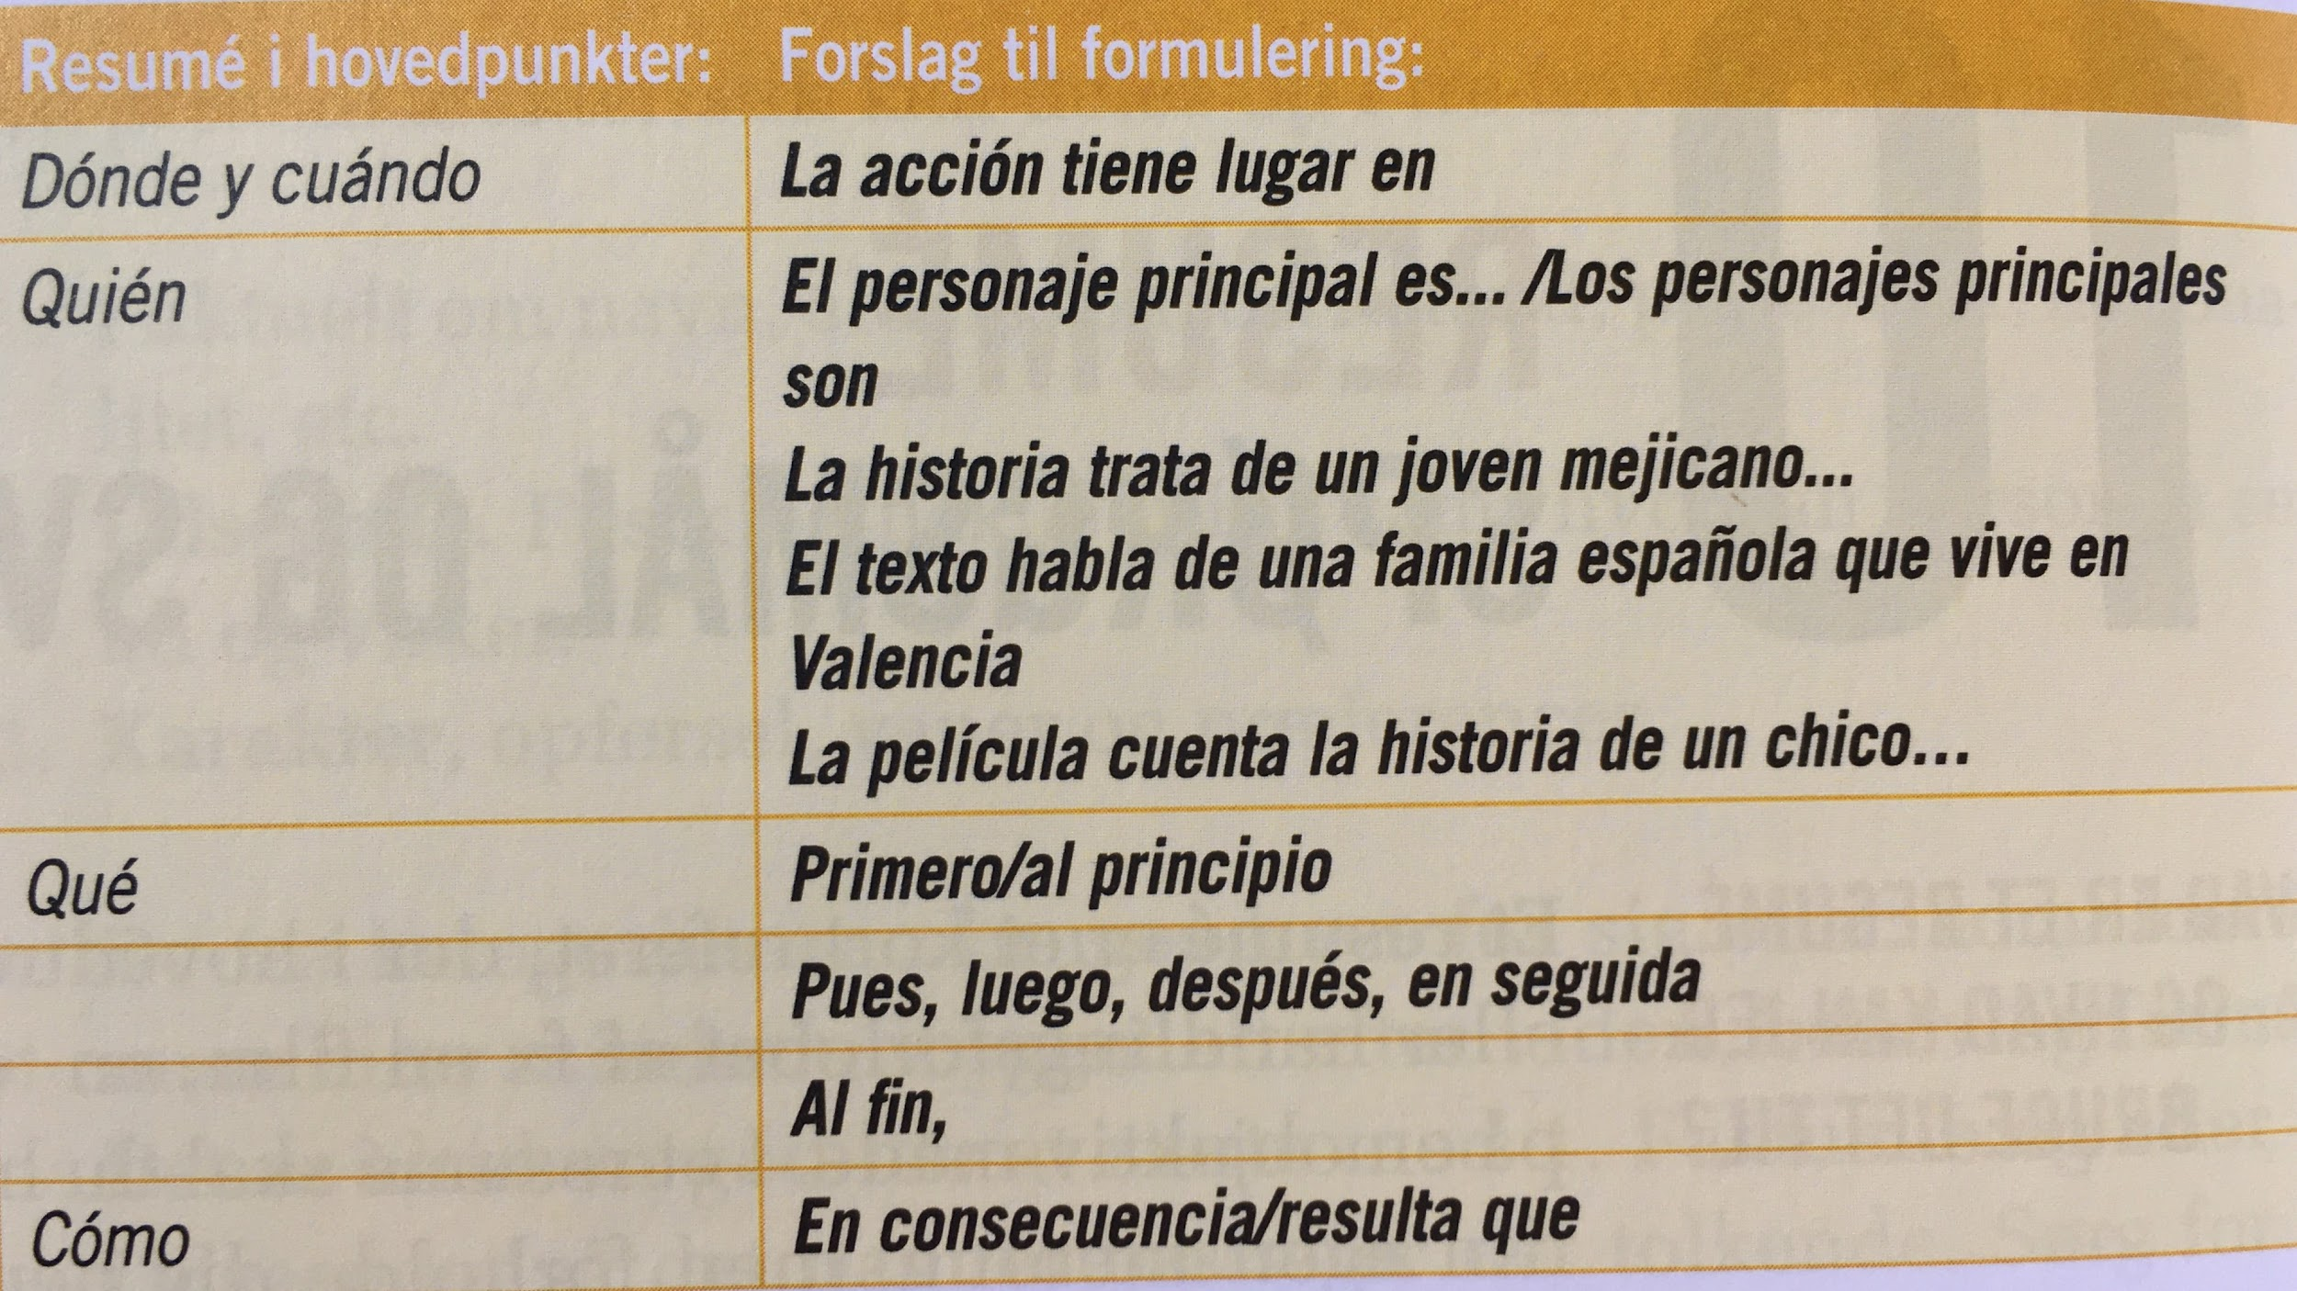
Vocabulario - resumen

Slide 11
Caracterización de personajes
Personkarakteristikken kan deles op i tre hovedpunkter:
1: Faktuelt | Navn, civilstatus, bolig, profession, alder
2: Udseende | Fysisk, påklædning, hvordan personen ser ud og virker
3: Karakter | Opførsel, vaner, præferencer

Slide 12
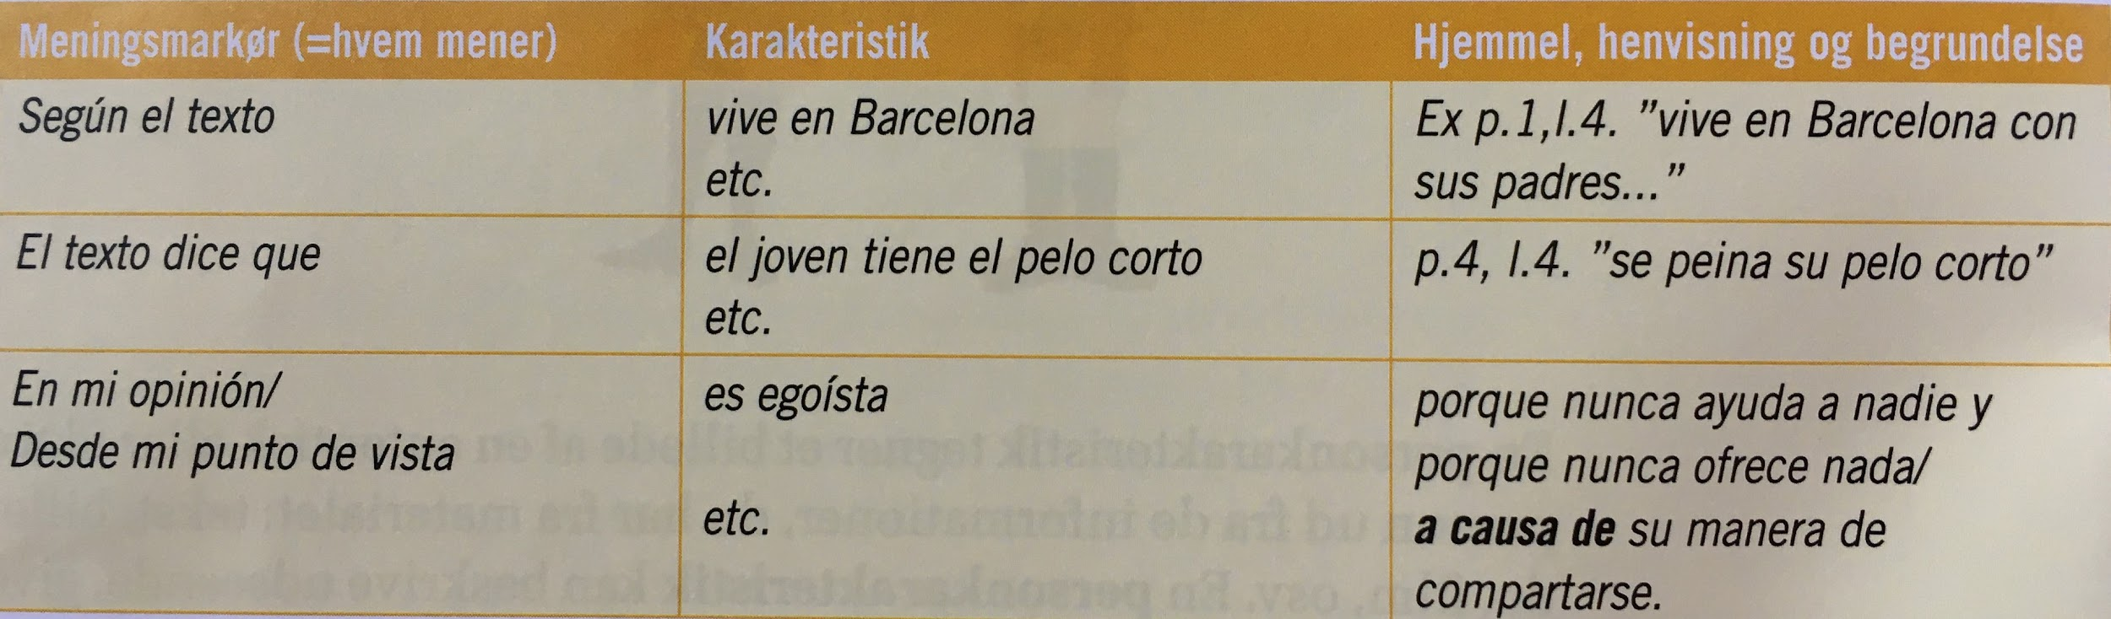
Caracterización de personajes
Start med det faktuelle og begynd derefter din tolkning af personen, helst med referencer til teksten:

Slide 13
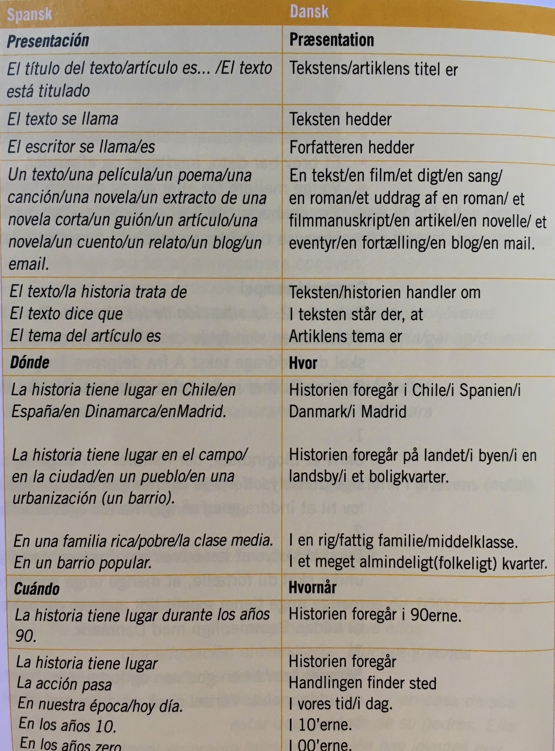
Vocabulario - hablar de un texto

Slide 14
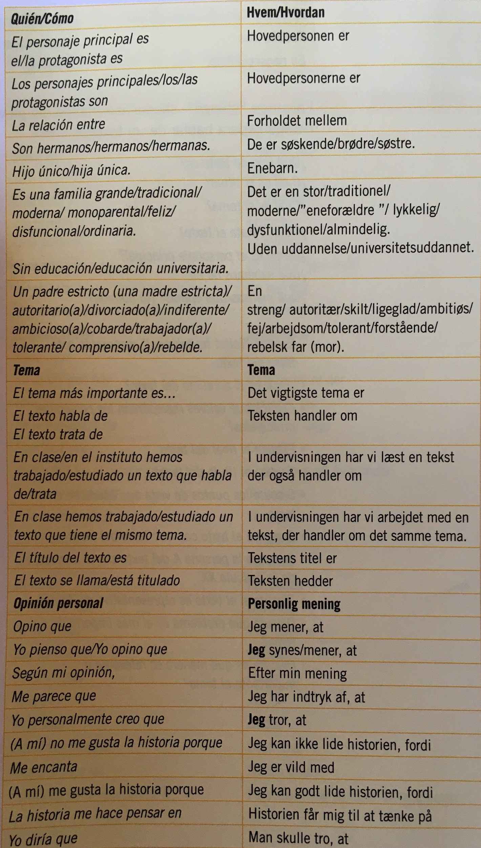
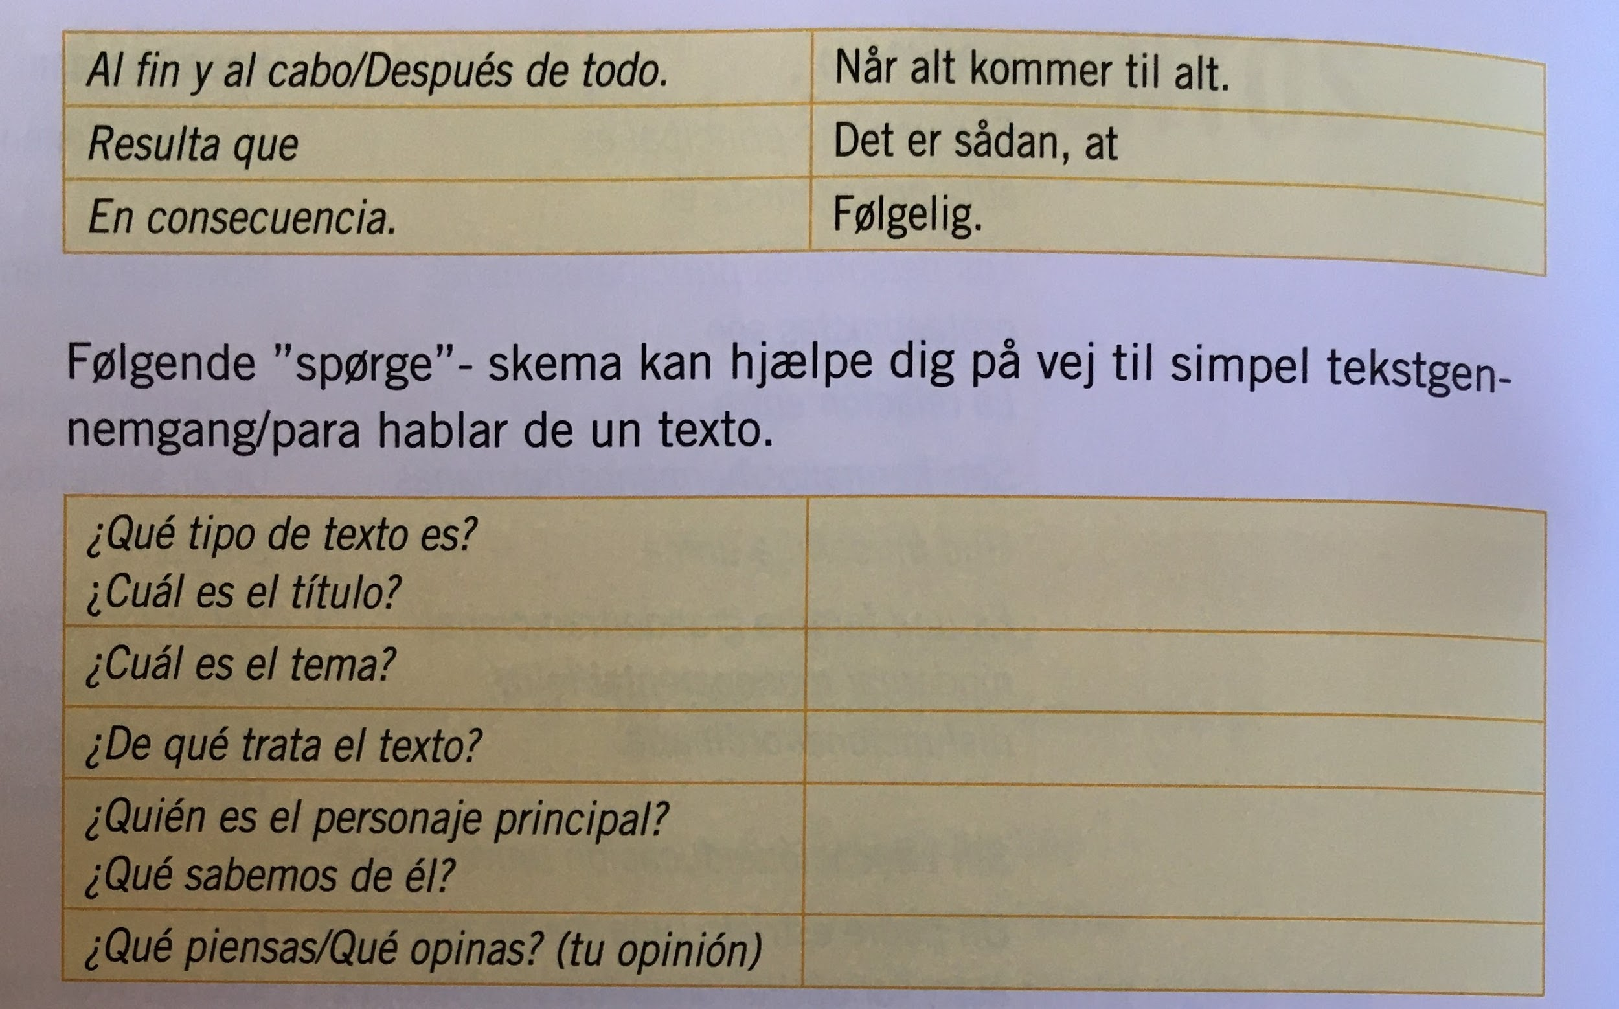

Slide 15
Descripción de imagen

Slide 16
Presentación oral sobre una imagen
Objektivt:
1)¿Qué representa la imagen?
- ¿Quién está? ¿Qué están haciendo? (Brug udvidet nutid) ¿Dónde están?
Subjektivt:
2) ¿Quiénes son las personas de la imagen? ¿Qué relación tienen?
2)¿Qué ha pasado antes? (brug førnutid)
3)¿Qué va a pasar después? (brug nær fremtid)
Comprar con Dinamarca:
Según tu opinión: ¿Cuáles son las diferencias y semejanzas entre la escena en la imagen y Dinamarca?

Slide 17
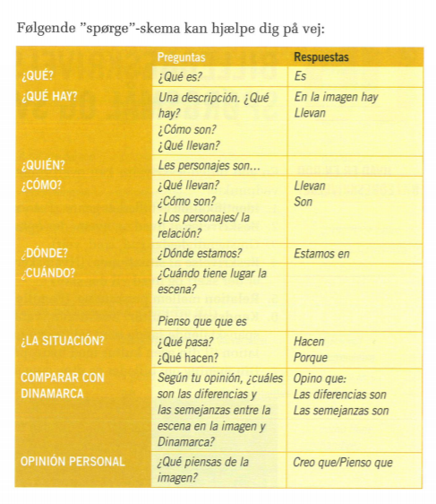

Slide 18
